Slide 1
Luyện từ và câu 4

Slide 2
Khởi động

Slide 3
1. Em hãy tìm 3 từ cùng nghĩa từ dũng cảm
2. Em hãy đặt câu với 1 trong các từ vừa tìm được.

Slide 4
Thứ tư ngày 23 tháng 3 năm 2022
Luyện từ và câu
Câu khiến (trang 87)

Slide 5
Yêu cầu cần đạt
1
Hiểu được tác dụng và cấu tạo của câu khiến.
2
Nhận diện được câu khiến, sử dụng linh hoạt câu khiến trong văn cảnh, lời nói.

Slide 6
Hình thành kiến thức mới

Slide 7
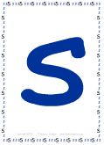
Hoạt động 1.
Nhận xét

Slide 8
1. Các câu in nghiêng dưới đây được dùng làm gì?
Gióng nhìn mẹ, mở miệng, bật lên thành tiếng:
- Mẹ mời sứ giả vào đây cho con!
THÁNH GIÓNG
- Cô đề nghị cả lớp im lặng.
2. Cuối các câu in nghiêng có dấu gì?
3. Em hãy nói với bạn bên cạnh một câu để mượn quyển vở. Viết lại câu ấy

Slide 9
3. Em hãy nói với bạn bên cạnh một câu để mượn quyển vở.
2. Cuối các câu in nghiêng có dấu gì?
1. Các câu in nghiêng dưới đây được dùng làm gì?
Câu | Tác dụng | Dấu hiệu | Loại câu
Mẹ mời sứ giả vào đây cho con!
- Cô đề nghị cả lớp im lặng.
đề nghị
Cuối câu có dấu chấm than (!)
=> Gióng nhờ mẹ gọi sứ giả vào
yêu cầu,
đề nghị
Cuối câu có dấu chấm (.)
Câu khiến
=> Yêu cầu, đề nghị của cô giáo
- Bạn cho mình mượn quyển vở nhé!
Cuối câu có dấu chấm than (!)
=> Mong muốn bạn cho mình mượn vở
mong muốn

Slide 10
=> Các câu khiến được dùng làm gì? Cuối câu khiến có dấu gì?
II. Ghi nhớ
1. Câu khiến (câu cầu khiến) dùng để nêu yêu cầu, đề nghị, mong muốn… của người nói, người viết với người khác.
2. Khi viết, cuối câu khiến có dấu chấm than (!) hoặc dấu chấm.

Slide 11
Luyện tập - thực hành

Slide 12
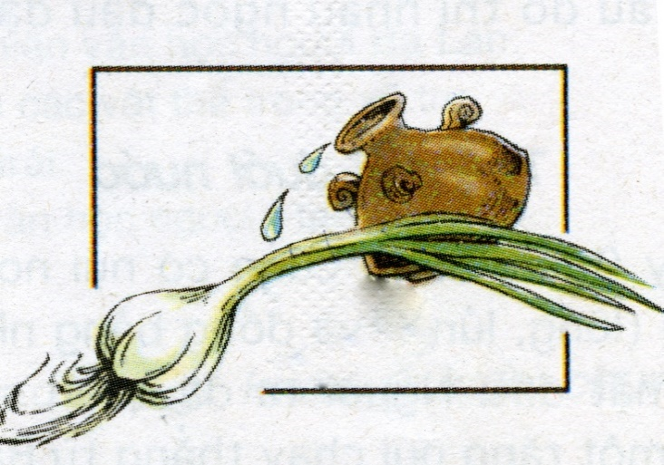
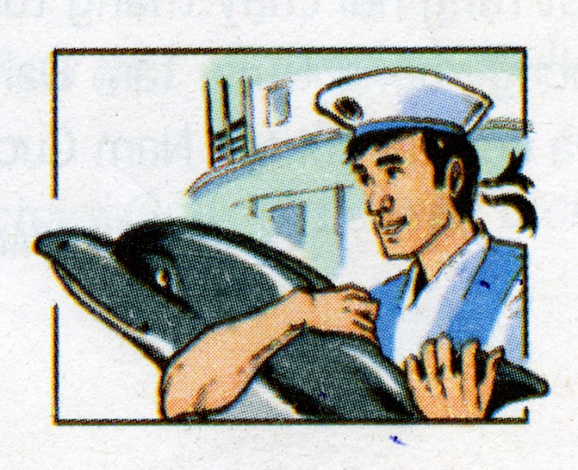
Bài 1. Tìm câu khiến trong những đoạn trích sau:
Cuối cùng, nàng quay lại bảo thị nữ:
Hãy gọi người hàng hành vào cho ta!
LỌ NƯỚC THẦN
b) Một anh chiến sĩ đến nâng con cá lên hai bàn tay nói nựng: “Có đau không, chú mình? Lần sau, khi nhảy múa phải chú ý nhé! Đừng có nhảy lên boong tàu!” HÀ ĐÌNH CẨN

Slide 13
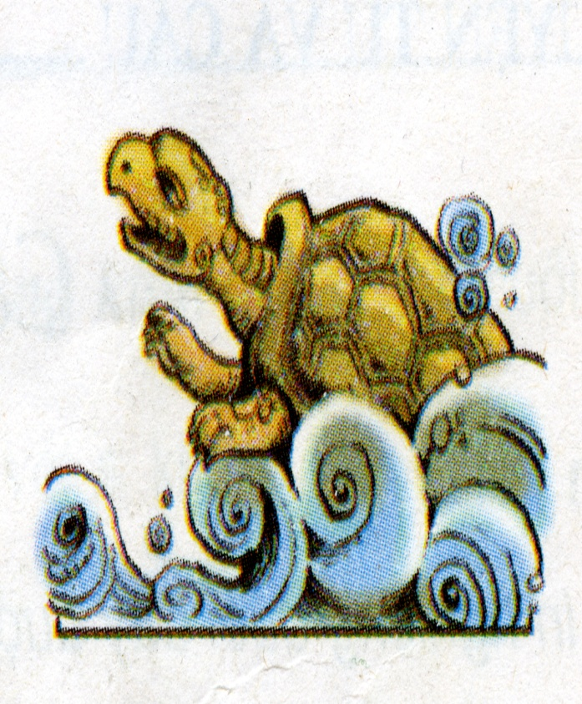
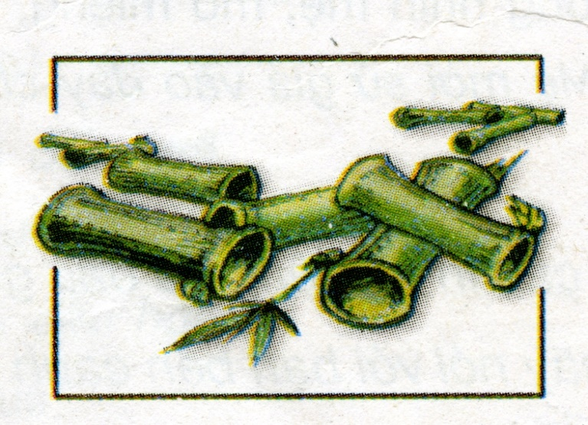
c) Con rùa vàng không sợ người, nhô thêm nữa, tiến sát về phía thuyền vua. Nó đứng nổi lên mặt nước và nói:
- Nhà vua hoàn gươm lại cho Long Vương!
SỰ TÍCH HỒ GƯƠM
Câu khiến được dùng để làm gì?
=> Câu khiến dùng để nêu yêu cầu, đề nghị, mong muốn… của người nói, người viết với người khác
d) Ông lão nghe xong, bảo rằng:
- Con đi chặt cho đủ một trăm đốt tre, mang về đây cho ta.
CÂY TRE TRĂM ĐỐT

Slide 14
Bài 1 em đã đạt được yêu cầu gì?

1
Hiểu được tác dụng và cấu tạo của câu khiến.

2
Nhận diện được câu khiến, sử dụng linh hoạt câu khiến trong văn cảnh, lời nói.

Slide 15
Bài 2. Tìm 3 câu khiến trong sách giáo khoa Tiếng Việt hoặc Toán của em.
Hãy viết ba số có ba chữ số và chia hết cho 2.
(Bài 2a, trang 96 Toán 4)
Hãy nói cho ta biết vì sao cháu cười được!
(Bài Vương quốc vắng nụ cười, trang 143 Tiếng Việt 4)
Hãy viết một đoạn văn nói về lợi ích của một loài cây mà em biết. (Tiếng Việt 4, Tập hai, trang 53)

Slide 16
Bài 2 em đã đạt được yêu cầu gì?
1
Hiểu được tác dụng và cấu tạo của câu khiến.

2
Nhận diện được câu khiến, sử dụng linh hoạt câu khiến trong văn cảnh, lời nói.

Slide 17
Bài 3. Hãy đặt một câu khiến để nói với bạn, với anh chị hoặc với cô giáo (thầy giáo).
Khi đặt câu khiến con cần chú ý điều gì?
Câu khiến được đặt theo đúng yêu cầu của đề bài
Đầu câu viết hoa, cuối câu có dấu chấm than hoặc dấu chấm
Ví dụ:
Cậu cho mình mượn bút chì một lát nhé!
Anh sửa cho em cái bút với!
Chị giảng cho em bài toán này nhé!
Em xin phép cô cho em vào lớp!
Thưa cô, cô giảng cho em bài toán này với ạ!

Slide 18
Bài 3 em đã đạt được yêu cầu gì?
1
Hiểu được tác dụng và cấu tạo của câu khiến.

2
Nhận diện được câu khiến, sử dụng linh hoạt câu khiến trong văn cảnh, lời nói.

Slide 19
Vận dụng

Slide 20
Nhiệm vụ sau bài học:
Ôn tập kiến thức đã học.
Chuẩn bị bài sau: Cách đặt câu khiến

